Slide 2
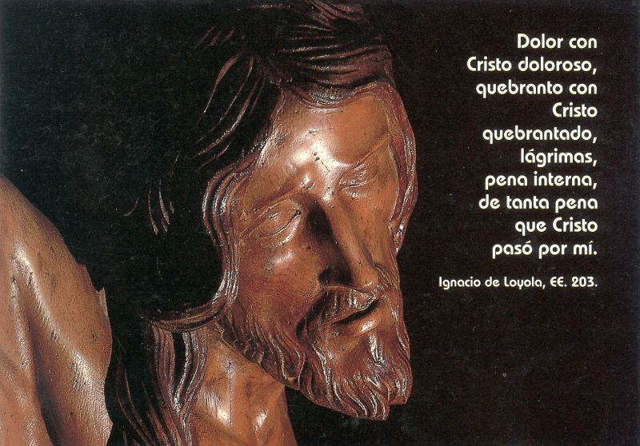
TRES MANERAS DE HUMILDAD
1º ¿Caer en pecado grave?
Jamás lo cometería.
Leves..., quién sabe. Un mortal,
nunca, aunque pierda la vida.
2ºIndiferente al dinero,
al estado y al honor,
ni porque el alma me arranquen
te ofenda leve, Señor
3º Ni grave ni leve: en todo
buscando tu voluntad,
quiero además parecerme
sólo a Ti, aunque sufra más,
sin otro interés que amarte
en espíritu y verdad.

Slide 3
TRES MANERAS DE HUMILDAD
No se propone como meditación o contemplación sino como una consideración para hacer a ratos durante todo el día, siempre antes de la elección. Tampoco se propone con sentido obligatorio, aunque el mismo Ignacio advierte que “aprovecha mucho” hacerla [EE. 164]. Han de asegurar la disposición esencial y dar un impulso frente a la disposición ideal. Estamos ante un test sobre el afecto y el seguimiento de Jesús.

Slide 4
TRES MANERAS DE HUMILDAD
El término “humildad” no se considera aquí como sinónimo de modestia o justa apreciación de sí mismo. Es un abajarse para obedecer en todo al amor de Dios. Es disponibilidad absoluta en manos de Padre para acoger sus caminos. Es una indiferencia que nos hace libres para apasionarnos de la voluntad de Dios; no siendo otra cosa que la de semejarse en todo a su Hijo Jesucristo.

Slide 5
TRES MANERAS DE HUMILDAD
Existe una íntima relación con el Principio y Fundamento:
1o. Encontramos la palabra más.
2o. Hay también correspondencia relacionada
al tanto cuanto con el primer grado
a la indiferencia con el segundo grado
al “magis” con el tercer grado
“solamente deseando y eligiendo lo que más” [EE. 23] y “por parecer más actualmente” [EE. 167].

Slide 6
TRES MANERAS DE HUMILDAD
Primera manera de humildad:
Vivencia de que Dios es nuestro Creador. Expresa una actitud fundamental de amor, de obediencia a la ley de Dios. Nos remite al cumplimiento del primer mandamiento: amar a Dios y al prójimo. Este modo de amar a Dios en fidelidad y obediencia no será siempre fácil y evidente. Supone un corazón apegado al Dios absoluto y en uso desinteresado de las cosas hasta el punto de regirse por la norma del tanto cuanto.
Notes:
Los riesgos de esta primera manera serían, por una parte, fijarse solamente en la parte que toca “al buen cristiano” en el compromiso con Dios y con los demás. Podría predominar el egoísmo, el interés individualista y personal: para no pecar gravemente. El motor es el “yo” no el amor. Puede haber una fe intelectual que no es movida por el amor. Si actúa es sólo para asegurarse contra Dios. Amor al estilo fariseo.

Slide 7
TRES MANERAS DE HUMILDAD
Segunda manera de humildad:
Corresponde a la vivencia de que Dios es nuestro Padre. Hay confianza en la providencia de Dios. Presenta un resumen de la actitud ignaciana de la indiferencia que viene a hacer las veces de contacto entre este ejercicio y el Principio y Fundamento en donde se delineaba esta actitud como proyecto, que era necesario alcanzar. Ahora deberá ser ya realidad, si se pretende continuar adelante en el ámbito de la elección.
Notes:
Después de todo un proceso vivido en los Ejercicios, el amor a Dios y el deseo de seguir a Jesús debe ser tal que la realidad de las cosas se relativiza frente a la persona del Hijo de Dios, salvador y presente en mi historia. Los afectos se han ido ya ordenando y el ejercitante comienza a estar en actitud profunda para reformar su vida. El servicio y alabanza van siendo el único fin que determina su existencia. La persona de Jesús ocupa el centro afectivo del ejercitante y consecuentemente se ha ido operando una transformación en la valoración de la realidad.
La nota que acompaña a los Binarios [EE. 157], incluye como consejo pedagógico que para vencer el afecto desordenado o la repugnancia contra la pobreza, mucho aprovecha pedir en los coloquios que el Señor me elija para vivir en tal pobreza. Oración que deberá hacerse “aunque sea contra la carne”. Pues bien, lo que entonces se formulaba como una simple intuición psicológica, se concretiza ahora en la tercera manera de humildad como vivencia fundamental de la identificación con Cristo, que requiere la situación óptima de elección.
Los riesgos de esta segunda manera de humildad pueden ser que el ejercitante gire todavía en la esfera del “yo”, que cumpla la parte que le toca en la Alianza con el Señor y, por lo tanto, que exista, si, un compromiso con Dios y con los demás aún en cosas leves, pero todavía en plan de seguridad contra Dios. Hay una especie de confianza en que Dios recompensará si se cumple lo que a cada persona compete, pero en plan de esperar un pago. No se confía plenamente en los demás, de ahí que se asuman roles asistencialistas, desarrollistas, paternalistas en el cuidado y cercanía con los más necesitados.

Slide 8
TRES MANERAS DE HUMILDAD
Tercera manera de humildad:
Vivencia de la verdad de que Dios se ha hecho hombre y, por lo tanto, es mi hermano. Ante este hecho, brota el deseo de vivir lo que Él vivió, de amar lo que Él amó.
Proyecta al ejercitante hacia la identificación con Cristo en “el más imitarle y seguirle” y se expresa en el deseo y la preferencia de estar con Cristo pobre y ultrajado. Concretiza las condiciones del seguimiento de Jesús de la meditación del Reino.
Notes:
El “venir conmigo”, “trabajar conmigo” se traducen ahora en querer y elegir “más pobreza con Cristo pobre, oprobios con Cristo lleno de ellos que honores...”. Encuentra aquí realización efectiva la obligación en que termina dicha contemplación: “... Quiero y deseo y es mi determinación deliberada...
de imitaros en pasar todas injurias y todo vituperio y toda pobreza...” [EE. 93]. No se habla de la cruz, pero, implícitamente se está aludiendo a ella. La pobreza y la humillación son como la cruz, escándalo y necedad para el mundo, pero pueden convertirse con Cristo en sabiduría y fortaleza para los elegidos.
El Padre Arrupe decía: “Cuando uno tiene este amor a Cristo y cuando ha llegado al tercer grado de humildad, es cuando se alegra de parecerse más a Cristo. Esto es lo que los jesuitas tienen que haber asimilado. Jesuitas de medias tintas que trabajan, si; muy bien. Pero en cuanto llega una dificultad, en cuanto yo tengo que perder algo, si mi reputación sufre, ya me voy retirando. NO!!! El jesuita debe precisamente presentarse entonces y ofrecerse. Esto es bellísimo, duro, porque la cruz es dura, pero bellísimo y es realmente donde uno se siente Cristo. Es la participación de la cruz de Cristo y la participación en la obra de redención y de la salvación de las almas por diversos caminos. Esto es lo que quisiera, mis queridos novicios que comprendiérais: que esto es el jesuita de siempre, pero hoy, sobre todo, porque esto no se entiende en el mundo. Si siempre ha considerado san Pablo la cruz de Cristo como una locura, como un escándalo para los judíos, pues hoy se siente lo mismo. Hablar de cruz fuera del mundo, de mortificación, es como para mandarlo a uno a un psiquiatra... Esta es la mortificación actual, llámese como quiera, désele la terminología que se quiera, pero en el fondo es la cruz, la mortificación, el vencimiento lo que queda” (A novicios colombianos).
Cardenal Newman decía: “Señor, yo no puedo pediros la humillación, porque me siento demasiado débil; pero yo creo, confieso mi fe profunda en el reino de la humillación, que será el mejor medio para acercarme a Ti para transformar el mundo. Por eso te pido que, cuando venga la humillación, yo la pueda llevar”.

Slide 9
Diseño de las Diapositivas
José Luis Serra Martínez SJ.
Provincia Mexicana de la
Compañía de Jesús

